Slide 1



Curso Técnico Profissional DESENVOLVIMENTO DE SISTEMAS
PROGRAMAÇÃO NO
DESENVOLVIMENTO DE
SISTEMAS
3ª SÉRIE
Nível e Pontuação
Aula 07

Slide 2


Slide 3

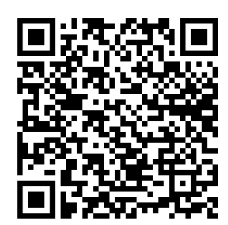
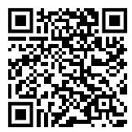

Na aula de hoje vamos:
Adicionar níveis de dificuldade e um sistema de pontuação ao nosso jogo de adivinhação.
Para um melhor aproveitamento de conteúdo você pode baixar o aplicativo da Alura para seu celular e acompanhar os materiais, clique nos respectivos links:
Google Play
App Store
DESENVOLVIMENTO DE SISTEMAS

Slide 4


ATENÇÃO PROFESSOR!
O Material aqui apresentado, segue a análise do plano de curso contemplando os componentes curriculares e seus objetos de conhecimento, sendo assim, você tem liberdade para customizar o material conforme seu contexto para maior aproveitamento do conteúdo. Em caso de falta ou indisponibilidade de acesso à internet no local de aula, você poderá utilizar os seguintes artigos para criação de material complementar para auxiliar na aula:
Leitura/Recursos Adicionais:
"Automate the Boring Stuff with Python" por Al Sweigart.
Documentação do Python sobre o módulo random: Python Docs - Random.
Ferramenta on line para codificação python:
https://www.online-python.com/
DESENVOLVIMENTO DE SISTEMAS

Slide 5

Na aula anterior…
Na aula anterior, concentramo-nos na implementação de números aleatórios no nosso jogo de adivinhação em Python, utilizando o módulo random para criar uma experiência de jogo dinâmica e imprevisível.
DESENVOLVIMENTO DE SISTEMAS

Slide 6


Para pensarmos juntos!
Como a introdução de níveis e pontuação pode impactar a motivação do jogador?
Pense em como esses elementos adicionam profundidade ao jogo!
Quem sabe responde!
DESENVOLVIMENTO DE SISTEMAS

Slide 7

Resposta
Níveis e pontuação adicionam metas e recompensas, incentivando o jogador a melhorar suas habilidades e a continuar jogando para superar seus recordes anteriores.
DESENVOLVIMENTO DE SISTEMAS

Slide 8

Implementação de Níveis
Modificar o intervalo do número aleatório no jogo, como, por exemplo, alterando de 1-50 para 1-100, representa uma maneira eficaz de ajustar a dificuldade. Essa abordagem desafia o jogador a acertar em um espectro mais amplo de números, proporcionando diferentes níveis de desafio.
DESENVOLVIMENTO DE SISTEMAS

Slide 9


Sistema de Pontuação
Um sistema de pontuação pode ser implementado atribuindo mais pontos por acertos rápidos ou menos tentativas.
Essa abordagem incentiva os jogadores a melhorar sua precisão e rapidez, aumentando a rejogabilidade!
DESENVOLVIMENTO DE SISTEMAS

Slide 10

Impacto nos Jogadores
Níveis variados e pontuação introduzem objetivos claros e oferecem recompensas tangíveis, aumentando a motivação e o engajamento dos jogadores.
Isso cria uma experiência de jogo mais rica e desafiadora!
DESENVOLVIMENTO DE SISTEMAS

Slide 11
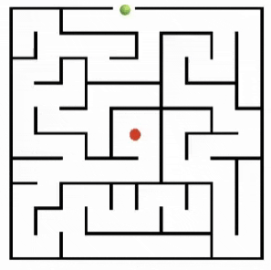
Código de Exemplo
No código do jogo, adicionaremos funções para gerenciar diferentes níveis e um sistema de pontuação baseado no número de tentativas e na precisão dos palpites do jogador.
https://media.giphy.com/media/LWkW2mTGkjXXBwrtLa/giphy.gif
DESENVOLVIMENTO DE SISTEMAS

Slide 12


Dicas de Balanceamento
A pontuação deve refletir o desempenho do jogador de forma que recompense a habilidade e a melhoria ao longo do tempo.
É importante equilibrar a dificuldade dos níveis para que sejam desafiadores e justos!
DESENVOLVIMENTO DE SISTEMAS

Slide 13

Integração no Jogo Existente
Introduziremos essas novas funcionalidades no jogo existente de forma harmoniosa, garantindo que não comprometam a jogabilidade fundamental.
A ideia é adicionar camadas de complexidade sem tornar o jogo excessivamente difícil ou frustrante.
DESENVOLVIMENTO DE SISTEMAS

Slide 14
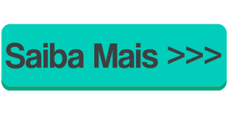
Exemplo atividade para Professor
Demonstração de código para o jogo de adivinhação em Python, agora com a implementação de diferentes níveis de dificuldade e um sistema de pontuação
Acesse o arquivo saiba mais!
DESENVOLVIMENTO DE SISTEMAS

Slide 15

Atividade para a fixação do conteúdo estudado
Em um jogo de adivinhação, como a dificuldade pode ser ajustada para aumentar a pontuação?
(A) Reduzindo o intervalo do número
(B) Aumentando o intervalo do número
(C) Aumentando o número de tentativas
(D) Reduzindo o número de tentativas
Escolhendo alguém para responder essa questão!
DESENVOLVIMENTO DE SISTEMAS

Slide 16
Resposta certa
Em um jogo de adivinhação, como a dificuldade pode ser ajustada para aumentar a pontuação?
(A) Reduzindo o intervalo do número
(B) Aumentando o número de tentativas
(C) Aumentando o intervalo do número
(D) Reduzindo o número de tentativas
Resposta correta: C) Aumentando o intervalo do número
DESENVOLVIMENTO DE SISTEMAS
Notes:
Comentário: Aumentar o intervalo do número aleatório aumenta a dificuldade e pode ser usado para oferecer mais pontos por acertos.

Slide 17
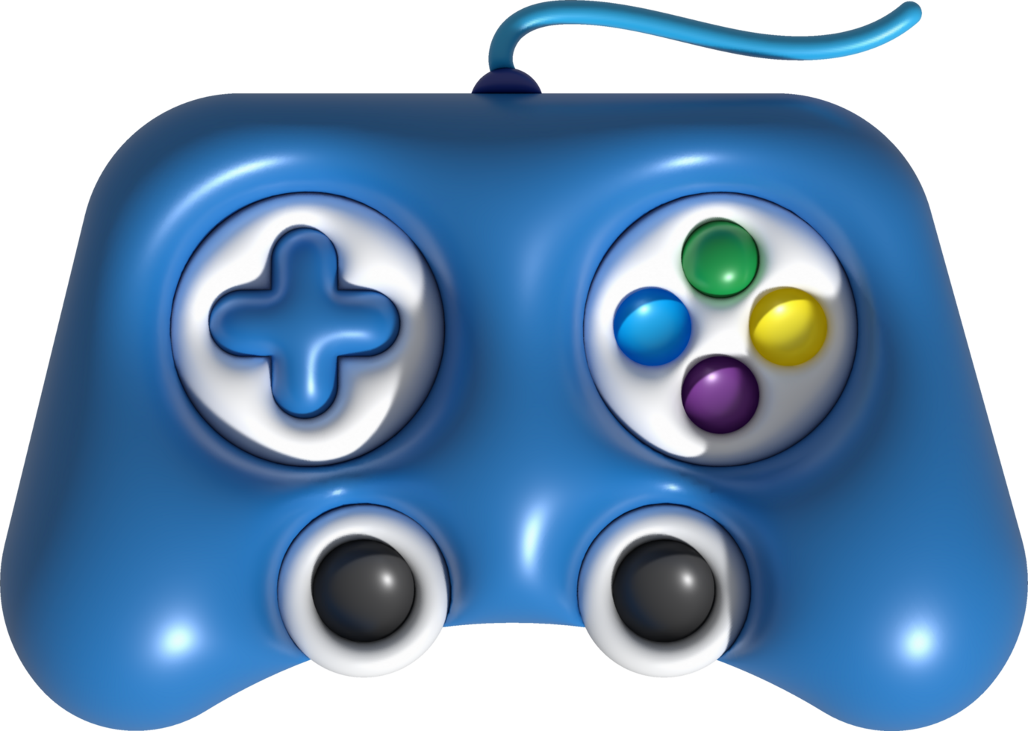
Conclusão
Adicionar níveis e um sistema de pontuação ao jogo enriquece a experiência, oferecendo desafios variados e recompensas por bons desempenhos.
DESENVOLVIMENTO DE SISTEMAS

Slide 18
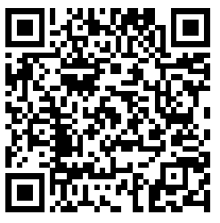
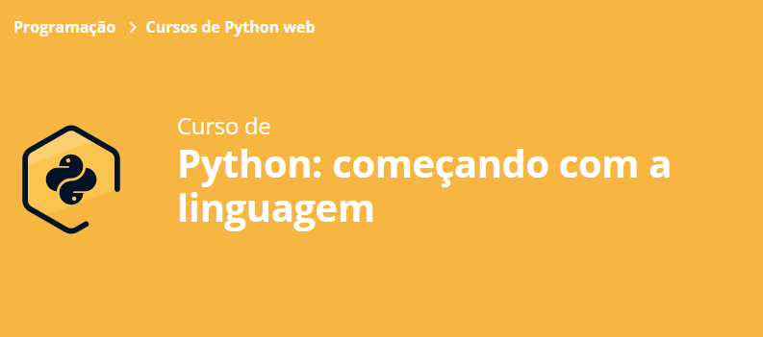
Atividade Prática na Plataforma Alura
Na plataforma Alura vamos acessar o seguinte curso:
Link para o curso: https://cursos.alura.com.br/course/python-introducao-a-linguagem
A recomendação é que você continue esse curso extraclasse, pois ele traz um conteúdo essencial para compreender sobre o referido tema.
DESENVOLVIMENTO DE SISTEMAS

Slide 19
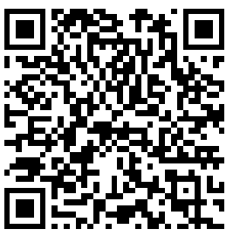
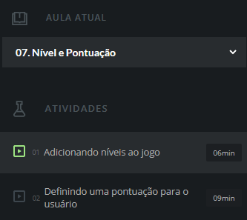


Adicionando níveis ao jogo
Vamos adicionar níveis ao nosso jogo, e conforme o nível vai ficando mais difícil, menos tentativas o usuário terá.
6 minutos
Link para tarefa: https://cursos.alura.com.br/course/python-introducao-a-linguagem/task/22848
Atividade no portal Alura
DESENVOLVIMENTO DE SISTEMAS

Slide 20
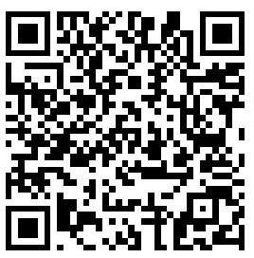
Definindo uma pontuação para o usuário
Com os níveis definidos, vamos agora calcular uma pontuação. Ela funcionará da seguinte maneira, o usuário começa o jogo com 1000 pontos, e a cada rodada que ele não acerta o número secreto, ele perderá pontos. Quanto mais distante for o chute, mais pontos o usuário irá perder. Por exemplo, se o número secreto for 40, e o usuário chutar 20, ele irá perder 20 pontos, que corresponde à distância entre os valores.
9 minutos
Atividade no portal Alura
Link para tarefa: https://cursos.alura.com.br/course/python-introducao-a-linguagem/task/22849
DESENVOLVIMENTO DE SISTEMAS

Slide 21

O que vimos na aula de hoje:
Introduzimos conceitos de níveis e pontuação ao nosso jogo de adivinhação, aumentando sua complexidade e jogabilidade.
Na próxima aula, vamos aprender a criar um sistema de dicas para auxiliar os jogadores.
DESENVOLVIMENTO DE SISTEMAS

Slide 22
Referências
Bibliografia
PUREWAL, Semmy. Aprendendo a Desenvolver Aplicações Web. Desenvolva rapidamente com as tecnologias JavaScript mais modernas. São Paulo: Novatec, 2014.
SILVA, L. F.; OLIVEIRA, A. D. de. Desenvolvimento de Software II C#: programação em camadas. [S. l.]: CBL Edição do Autor, 2017. E-book.
MARTIN, R. C. Arquitetura limpa: o guia do artesão para estrutura e design de software. Rio de Janeiro: Alta Books, 2019. E-book.
GALOTTI, G. M. A. Qualidade de software. São Paulo: Pearson Education do Brasil, 2016. E-book.
VAZQUEZ, C. E.; SIMÕES, G. S. Engenharia de requisitos: software orientado ao negócio. São Paulo: Brasport, 2016. E-book.
Softwares
Java Netbeans; WebStorm; Sublime Text; Intellij IDEA; Astah Software; Netbeans; Python; Ccharp; Colab; PyCharm; Jupyter Notebook.
DESENVOLVIMENTO DE SISTEMAS

Slide 23
Referências (Imagens)
Figuras e Imagens:
https://www.flaticon.com/br
https://www.istockphoto.com/br
https://raw.githubusercontent.com/zbtang/React-Native-ViewPager/HEAD/imgs/dotIndicator.gif
https://storyset.com
DESENVOLVIMENTO DE SISTEMAS

Slide 24

O RCO+Aulas é um projeto da Secretaria de Estado da Educação do Paraná e está em constante revisão. Todos os slides são de uso exclusivo dos professores da Rede Pública de Ensino, com a finalidade específica de aplicação em sala de aula, sendo totalmente vedada a publicização, reutilização, reprodução total ou parcial para quaisquer outros fins.
DESENVOLVIMENTO DE SISTEMAS

Slide 25


Cooperação Técnica
Esta publicação tem a cooperação entre a UNESCO e a Secretaria de Estado da Educação e do Esporte do Paraná no âmbito da parceria PRODOC 914BRZ1091, cujo objetivo é trazer soluções inovadoras de gestão da rede pública estadual de educação do Paraná para a melhoria da aprendizagem dos alunos. As indicações de nomes e a apresentação do material ao longo desta publicação não implicam a manifestação de qualquer opinião por parte da UNESCO a respeito da condição jurídica de qualquer país, território, cidade, região ou de suas autoridades, tampouco da delimitação de suas fronteiras ou limites As ideias e opiniões expressas nesta publicação são as dos autores e não refletem obrigatoriamente as da UNESCO nem comprometem a Organização.
DESENVOLVIMENTO DE SISTEMAS

